Slide 1
Ministerul Educației și Cercetării al Republicii Moldova IP Colegiul “Iulia Hasdeu” din Cahul
Practica ce anticipează probele de absolvire
20 mai – 17 iulie 2022
Elev: Caspirovschi Vasile
Grupa: Papp 1841
Profesor: Pîrvan Eugeniu

Slide 2

Introducere
Într-o lume tot mai încărcată, care se mișcă mai rapid pe zi ce trece, cu tot felul de sarcini pe care trebuie să le bifăm la muncă sau în familie, nu mai este suficientă o foiță de hârtie pe care să-ți notezi ce ai de făcut.
Produsul meu realizat în perioada stagiului de practică este un manager de sarcini, principalele scopuri care le oferă produsul meu este planificarea zilnică a sarcinilor, urmărirea și gestionarea lor.
Denumire produs: Taskish
Logo:

Slide 3

Logarea și înregistrarea
Produsul meu permite mai mulți utilizatori să se folosească de ea pe același dispozitiv, fiecare utilizator având propriul său cont independent de celălalte conturi de pe dispozitiv.

Slide 4
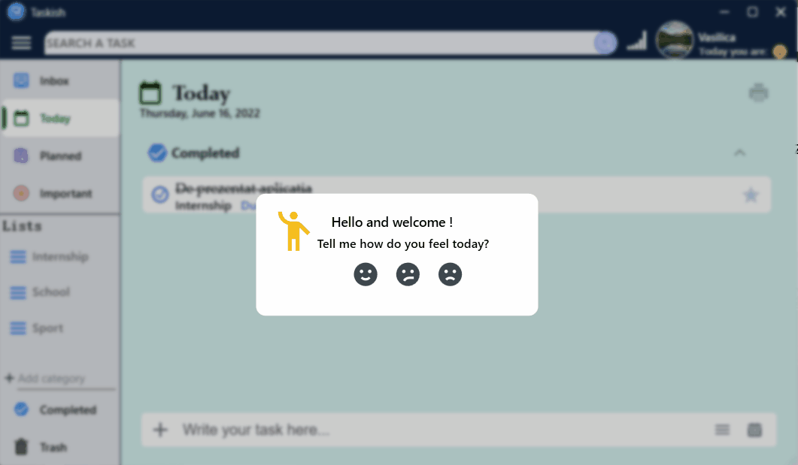
User greeting și “How do you feel today?”
La logarea utilizatorului cu succes, aplicația salută utilizatorul și îi cere să-și seteze starea sa emoțională de astăzi.

Slide 5
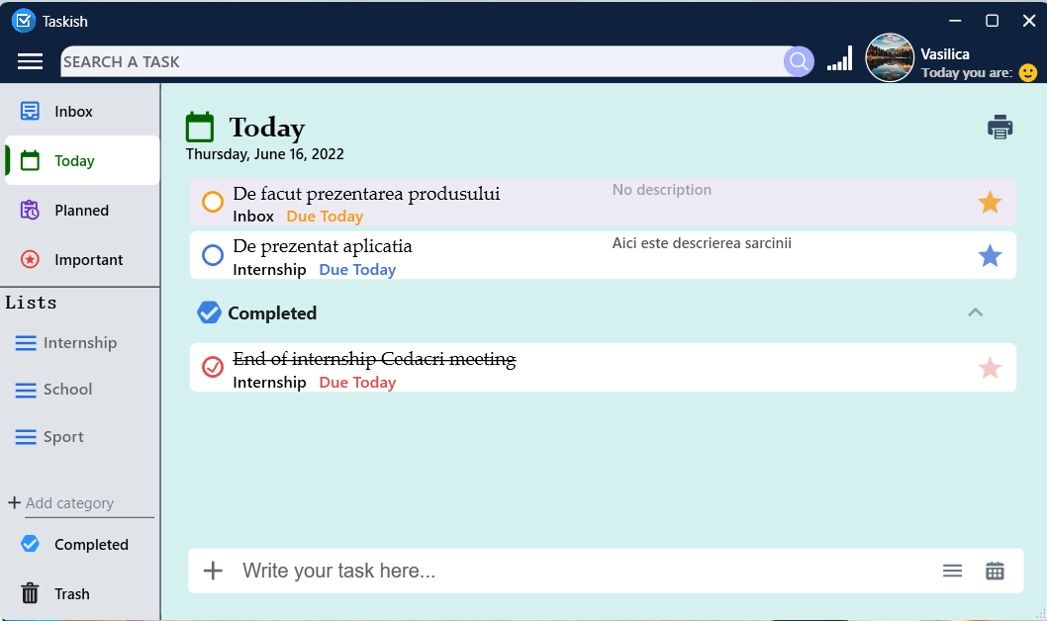
Interfața aplicației și secțiunea “Today”
Odată ce utilizatorul s-a logat, aplicație focusează atenția utililzatorului pe secțiunea Today.
În secțiunea Today se afișează toate sarcinile utilizatorului pe care le are planificate pe ziua de astăzi.

Slide 6
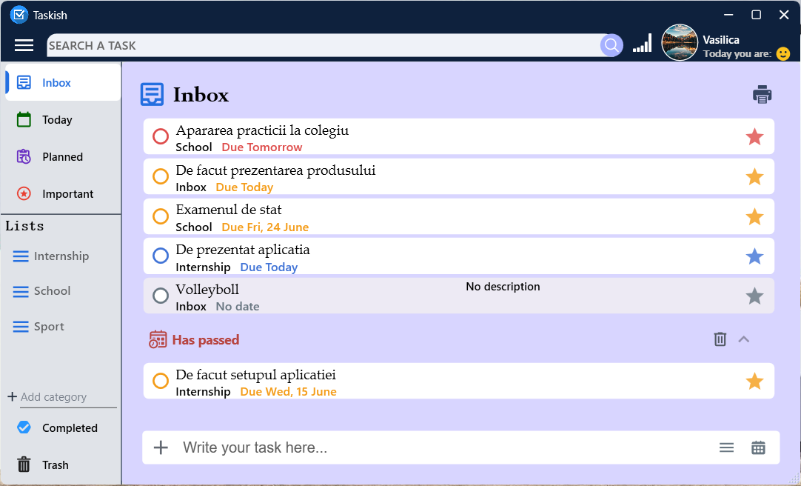
Secțiunea “Inbox”
În secțiunea Inbox se afișează toate sarcinile utilizatorului în așteptare. Sarcinile utilizatorului a căror dată planificată a trecut le afișează într-un grup aparte, pentru ca utilizatorul ușor să le mute la coșul de gunoi.

Slide 7
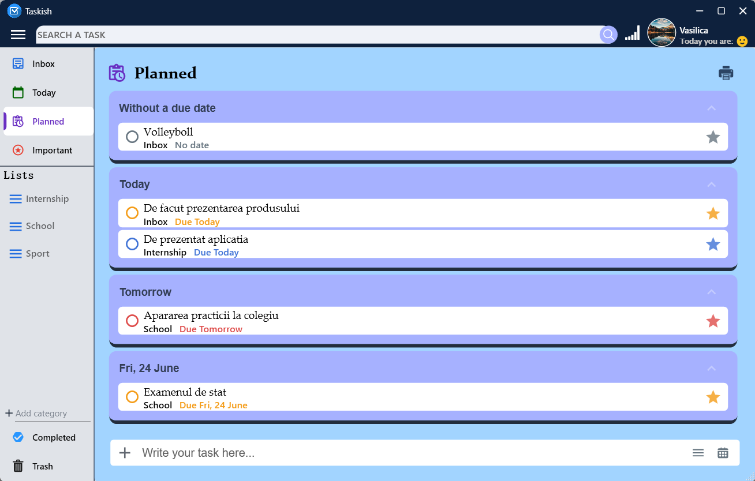
Secțiunea “Planned”
În secțiunea Planned se afișează toate sarcinile utilizatorului cu excepția celor trecute. Aici sarcinile sunt grupate și ordonate crescător după data de planificare.

Slide 8
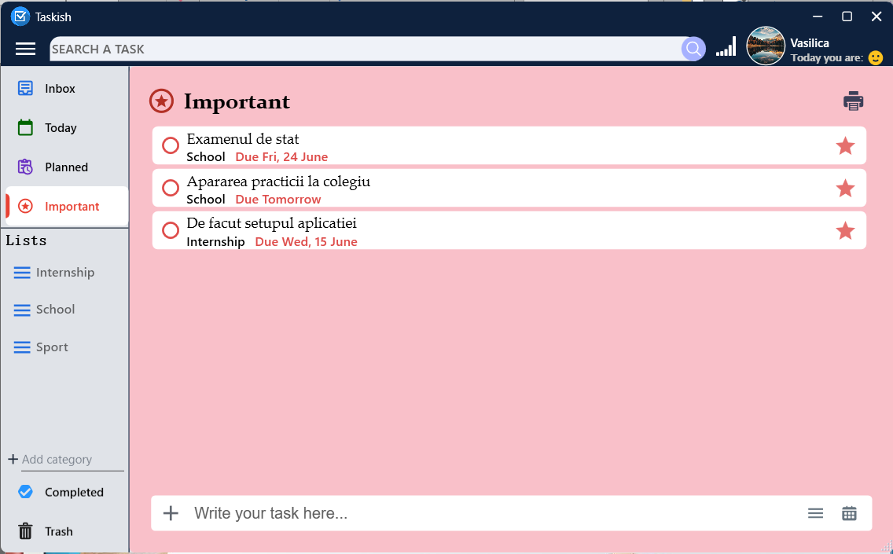
Secțiunea “Important”
În secțiunea Important se afișează toate sarcinile utilizatorului cu prioritatea cea mai înaltă.

Slide 9
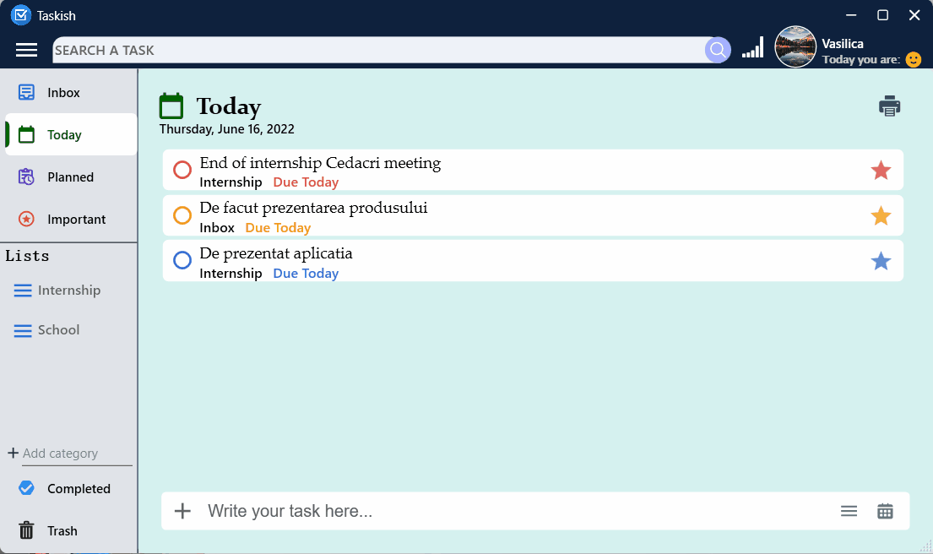
Secțiunea “Lists”
În secțiunea Lists utilizatorul își poate crea categorii, după care să-și organizeze sarcinile în liste conform categoriilor. Categoriile utilizatorul la click dreapta pe una din ele le poate edita sau șterge.

Slide 10
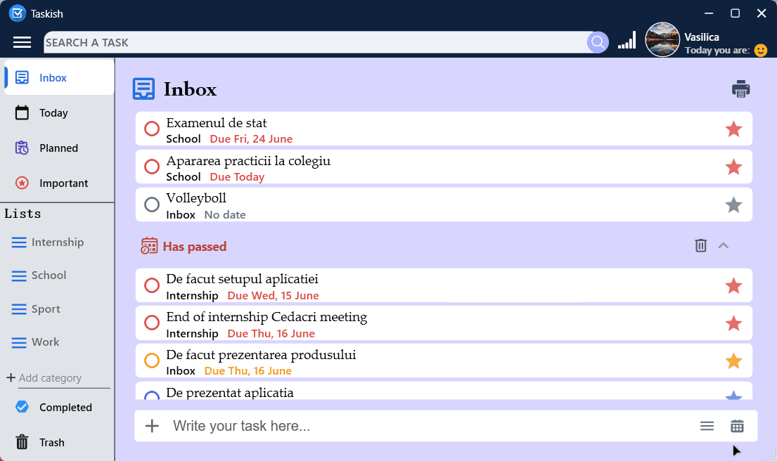
Secțiunea “Completed”
În secțiunea Completed se afișează toate sarcinile utilizatorului marcate ca finisate. Această secțiune este automat curățată de sarcinile care au fost finisate acum 7 zile.

Slide 11
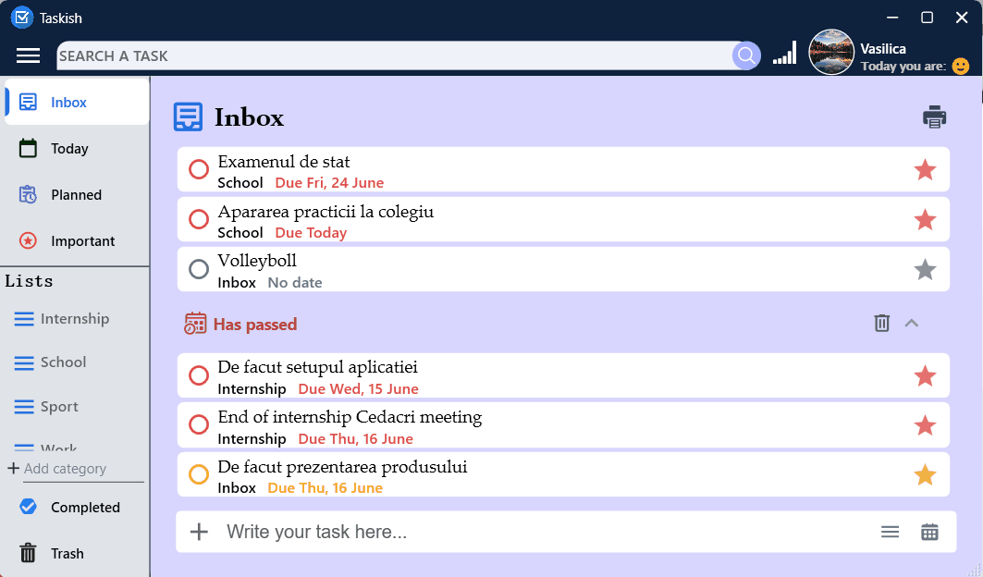
Coșul de gunoi
Coșul de gunoi păstrează sarcina ștearsă 30 de zile de la data ștergerii.
Aici utilizatorul poate restabili sarcina sau o poate șterge definitiv din aplicație.

Slide 12
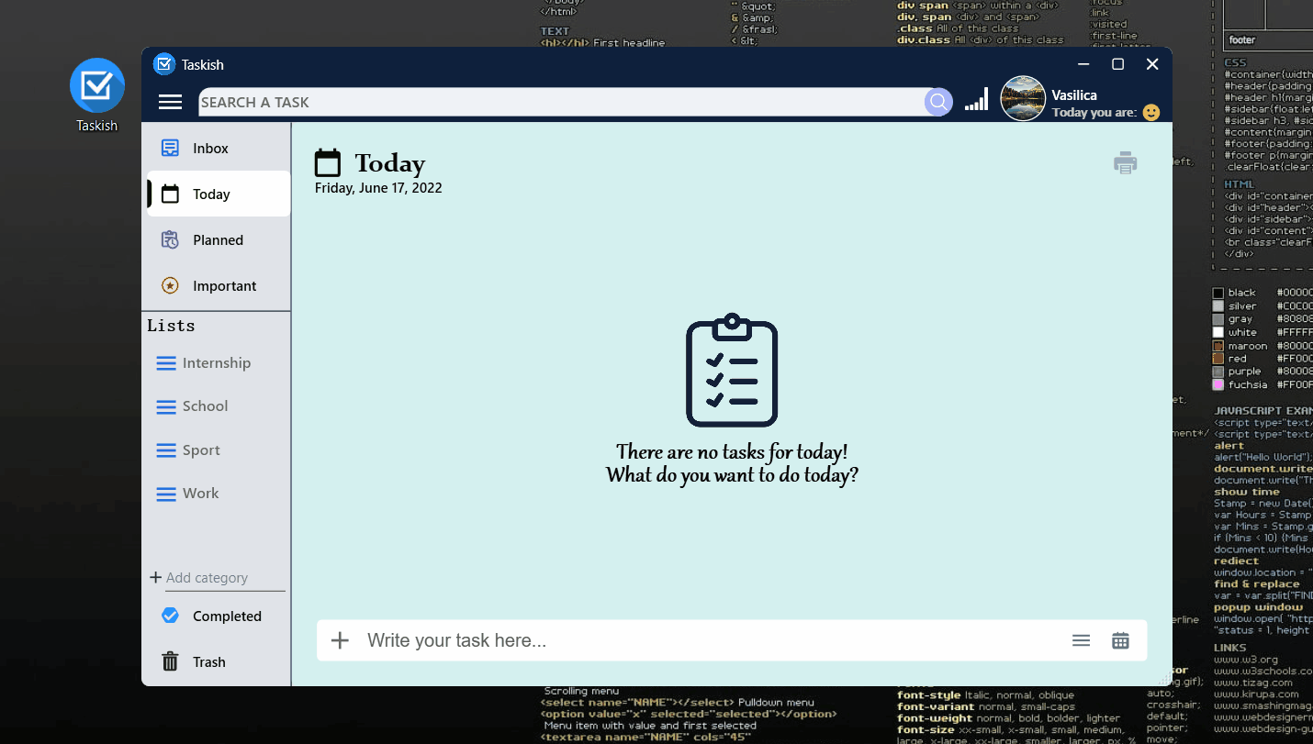
Adaugarea sarcinilor
Adaugarea sarcinilor se face controlul din partea de jos a fiecărei pagini.
La adaugarea sarcinii utilizatorul obligatoriu trebuie să introducă un titlu pentru ea.

Slide 13
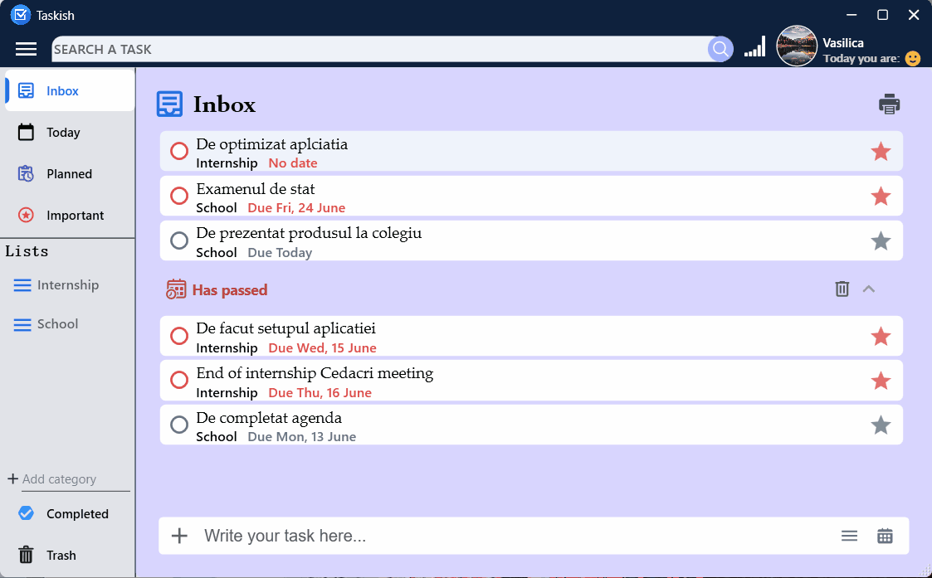
Editarea sarcinilor
Pentru a edita o sarcină utilizatorul trebuie să facă dublu click pe sarcina care dorește să o editeze. Editarea sarcinilor este disponibilă în orice șectiune în afară de Completed și Coșul de gunoi

Slide 14
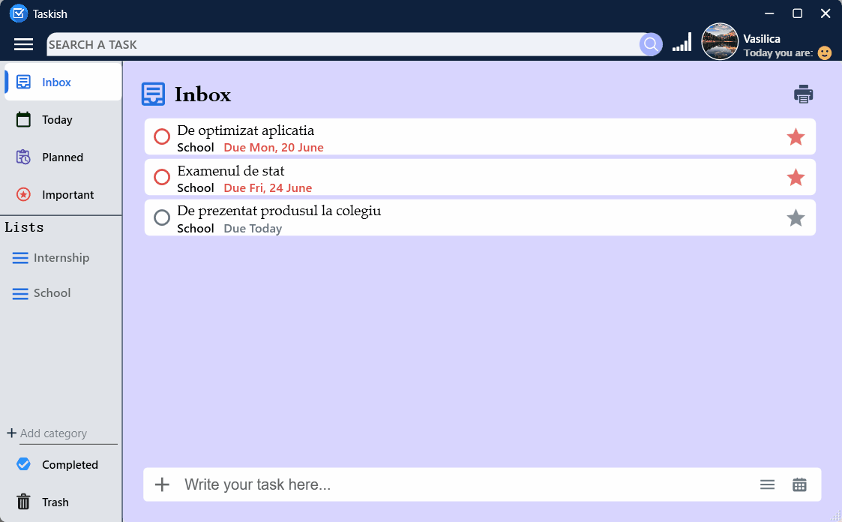
Setarea priorităților pentru sarcini
Unei sarcini se poate de setat una din 4 priorități:
High, Medium, Low și None.

Slide 15
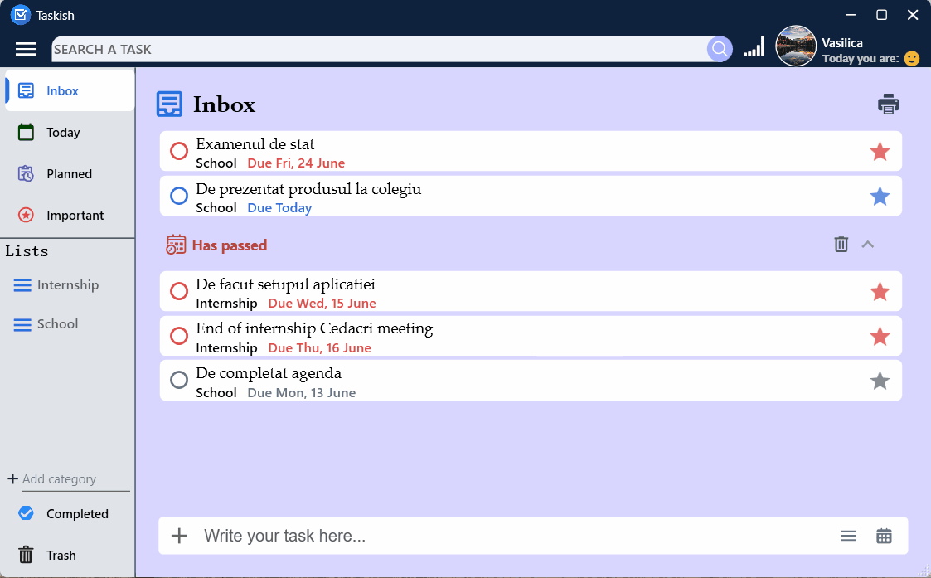
Căutarea sarcinilor
În antetul aplicației se află un Search Box, unde utilizatorul poate căuta rapid sarcini după un cuvînt cheie, în pagina de rezultate se vor afișa sarcinile care în titlul său conține acest cuvînt.

Slide 16
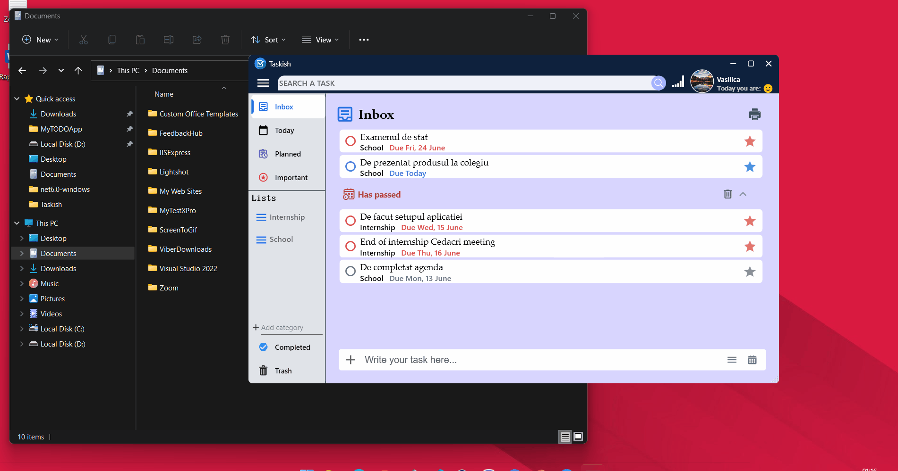
Exportul sarcinilor
Utilizatorul are posibilitatea de a exporta conținutul unei secțiuni în format word sau pdf. În secțiunea Planned utilizatorul poate alege o dată pentru export, vor fi exportate toate sarcinile planificate pe acea zi.

Slide 17
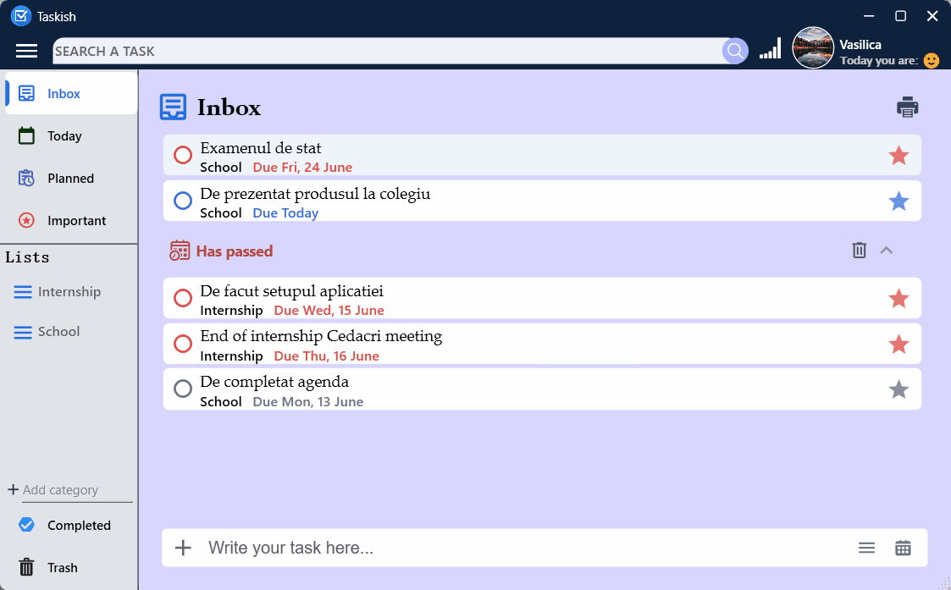
Statistica utilizatorului
Aplicația automat crează o statistică a activității utilizatorului. Statistica este înpăarțită în 3 părți:
Overview, Daily și Monthly

Slide 18
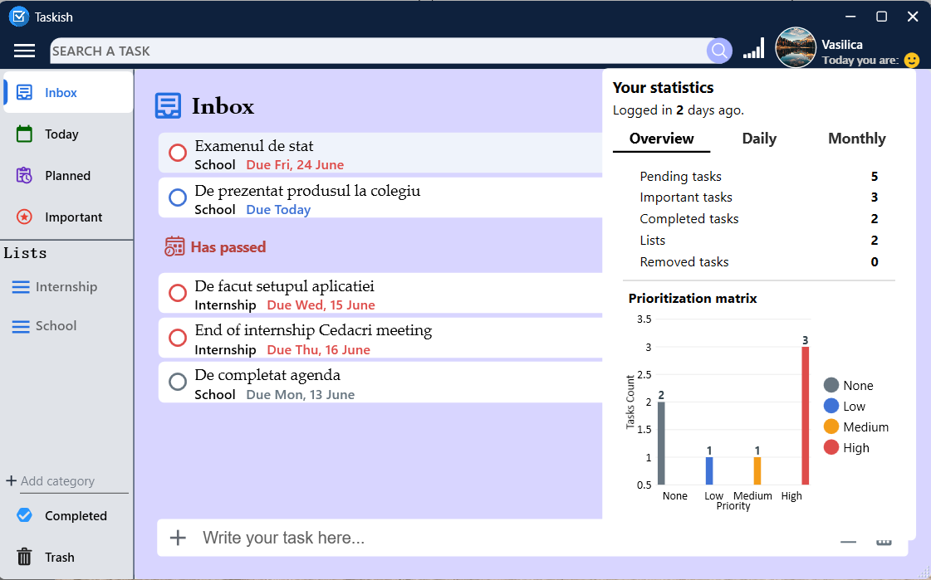
Statistica Overview
În Overview se afișează statistica utilizatorului la general.

Slide 19
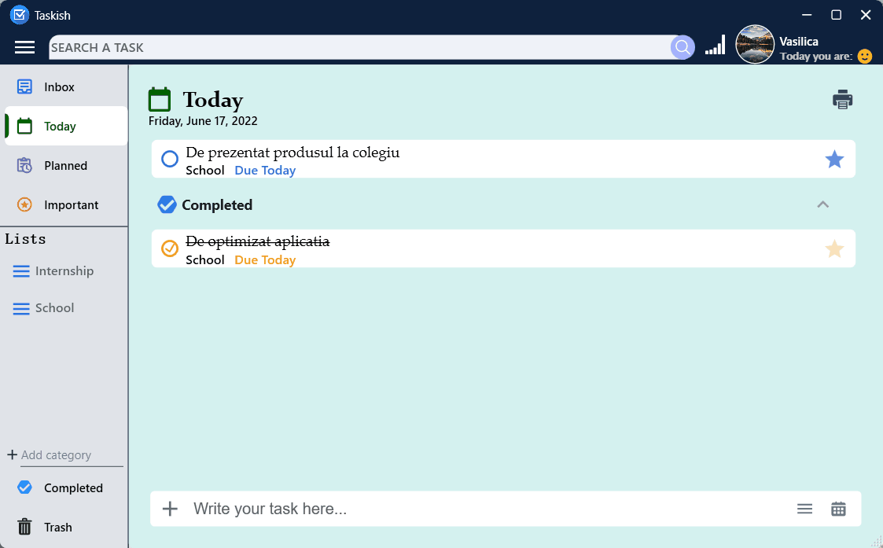
Statistica Daily
În Daily utilizatorul poate vedea progresului de finisare a sarcinilor de astăzi.
Diagrama cu sarcini completate în utlimele 7 zile și diagrama cu sarcini planificate în urmatoarele 7 zile

Slide 20
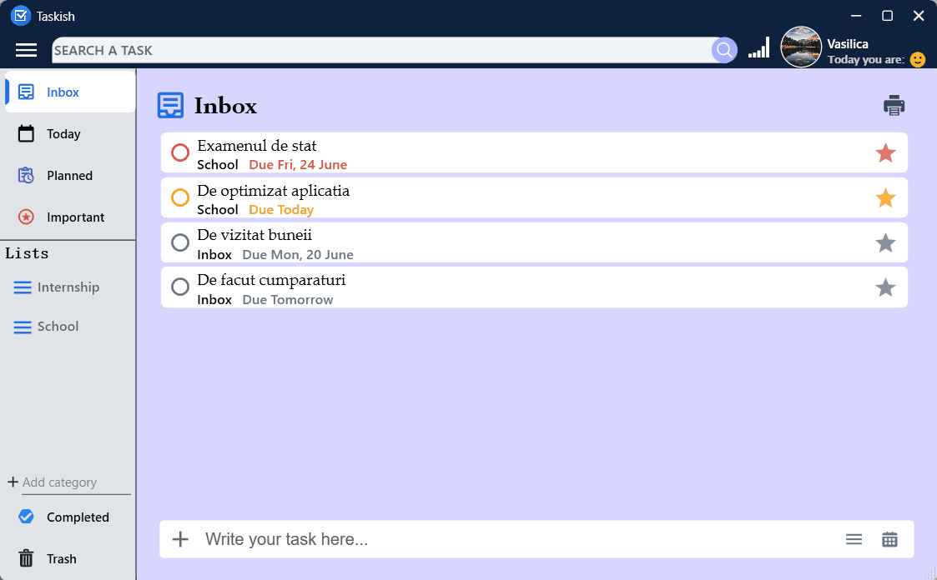
Statistica Monthly
În partea Monthly utilizatorul poate vedea statistica în luna curentă.
Această statistică la sfîrșit de lună este transmisă ca mesaj pe poșta electronică a utilizatorului.

Slide 21
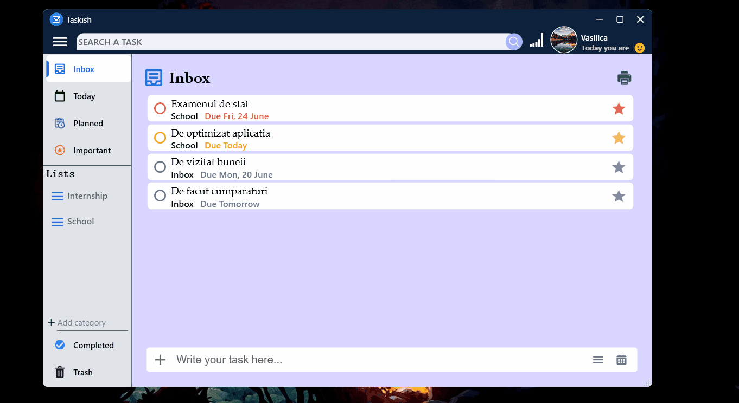
Profilul utilizatorului
În user profil sunt disponibile 3 opțiuni:
Change photo- permite utilizatorului să încarce o imagine de profil de pe calculator.
How do you feel? – permite ca utilizatorul să-și reseteze starea emoțională în cont.
Logout – dezlogarea.

Slide 22
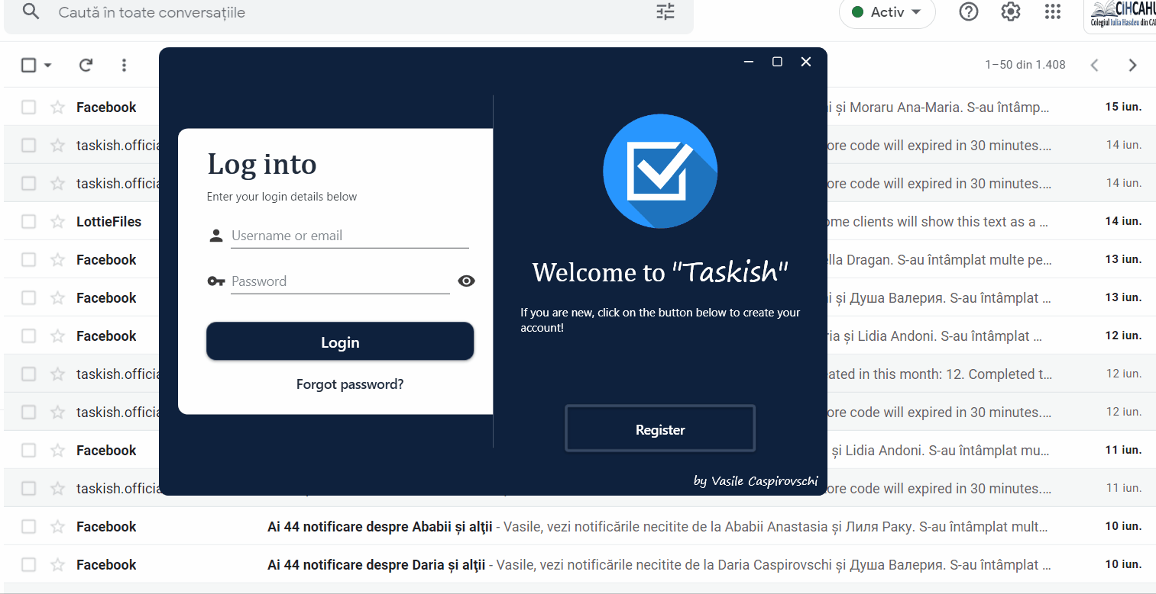
Forgot password
Utilizatorul are 3 încercări de a-și schimba parola cu ajutorul întrebării de securitate și respectiv răspunsul la această întrebare, după 3 încercări pe email-ul utilizatorului se trimite un mesaj cu un cod de resetare a parolei care este valabil 30 de minute.

Slide 23
Vă mulțumesc pentru atenție.
Sarcini effectuate:
Raportul stagiului de practică
Agenda formării profesionale

